Slide 1
Строение клетки
Презентацию составила
Мищенко О.В.

Slide 2
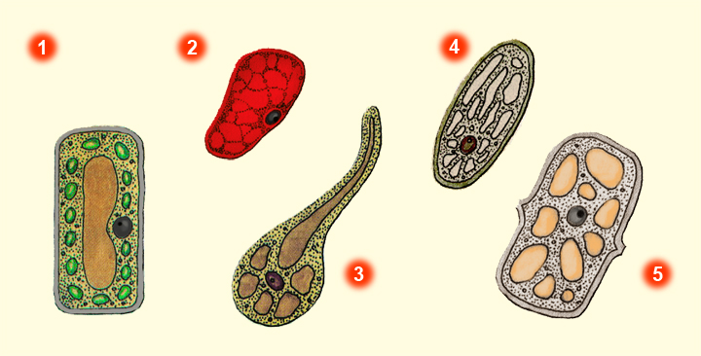
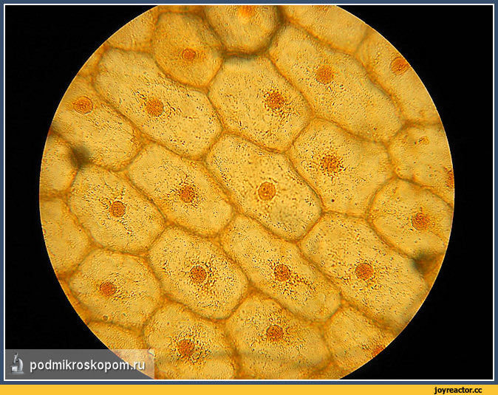
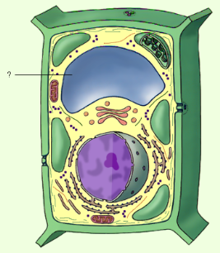
Любой живой организм состоит из клеток.
Окраска, форма, размер клеток разнообразны.

Slide 3
Строение растительной клетки
Оболочка с порами
Оболочка сохраняет целостность клетки, придает ей форму, а мембрана регулирует поступление веществ из окружающей среды в клетку и из клетки в окружающую её среду.
Мембрана
(тонкая плёночка под оболочкой)

Slide 4
Строение растительной клетки
В цитоплазме располагаются все другие части клетки
Цитоплазма

Slide 5
Строение растительной клетки
Ядро и ядрышко регулируют жизнедеятельность клетки и содержат наследственную информацию об организме
Ядрышко
Ядро

Slide 6
Строение растительной клетки
Вакуоль
В вакуоле накапливаются запасные питательные вещества и продукты жизнедеятельности ненужные клетке.

Slide 7
Строение растительной клетки
У растений пластиды могут быть разных цветов: зеленые, желтые или оранжевые и бесцветные. От цвета пластид и красящих веществ, содержащихся в клеточном соке различных растений, зависит окраска тех или иных их частей.
Пластиды
(хлоропласты)

Slide 8
Строение растительной клетки
Оболочка с порами и мембраной
Цитоплазма
Вакуоль
Ядро
Ядрышко
Хлоропласты
(пластиды)

